Slide 1
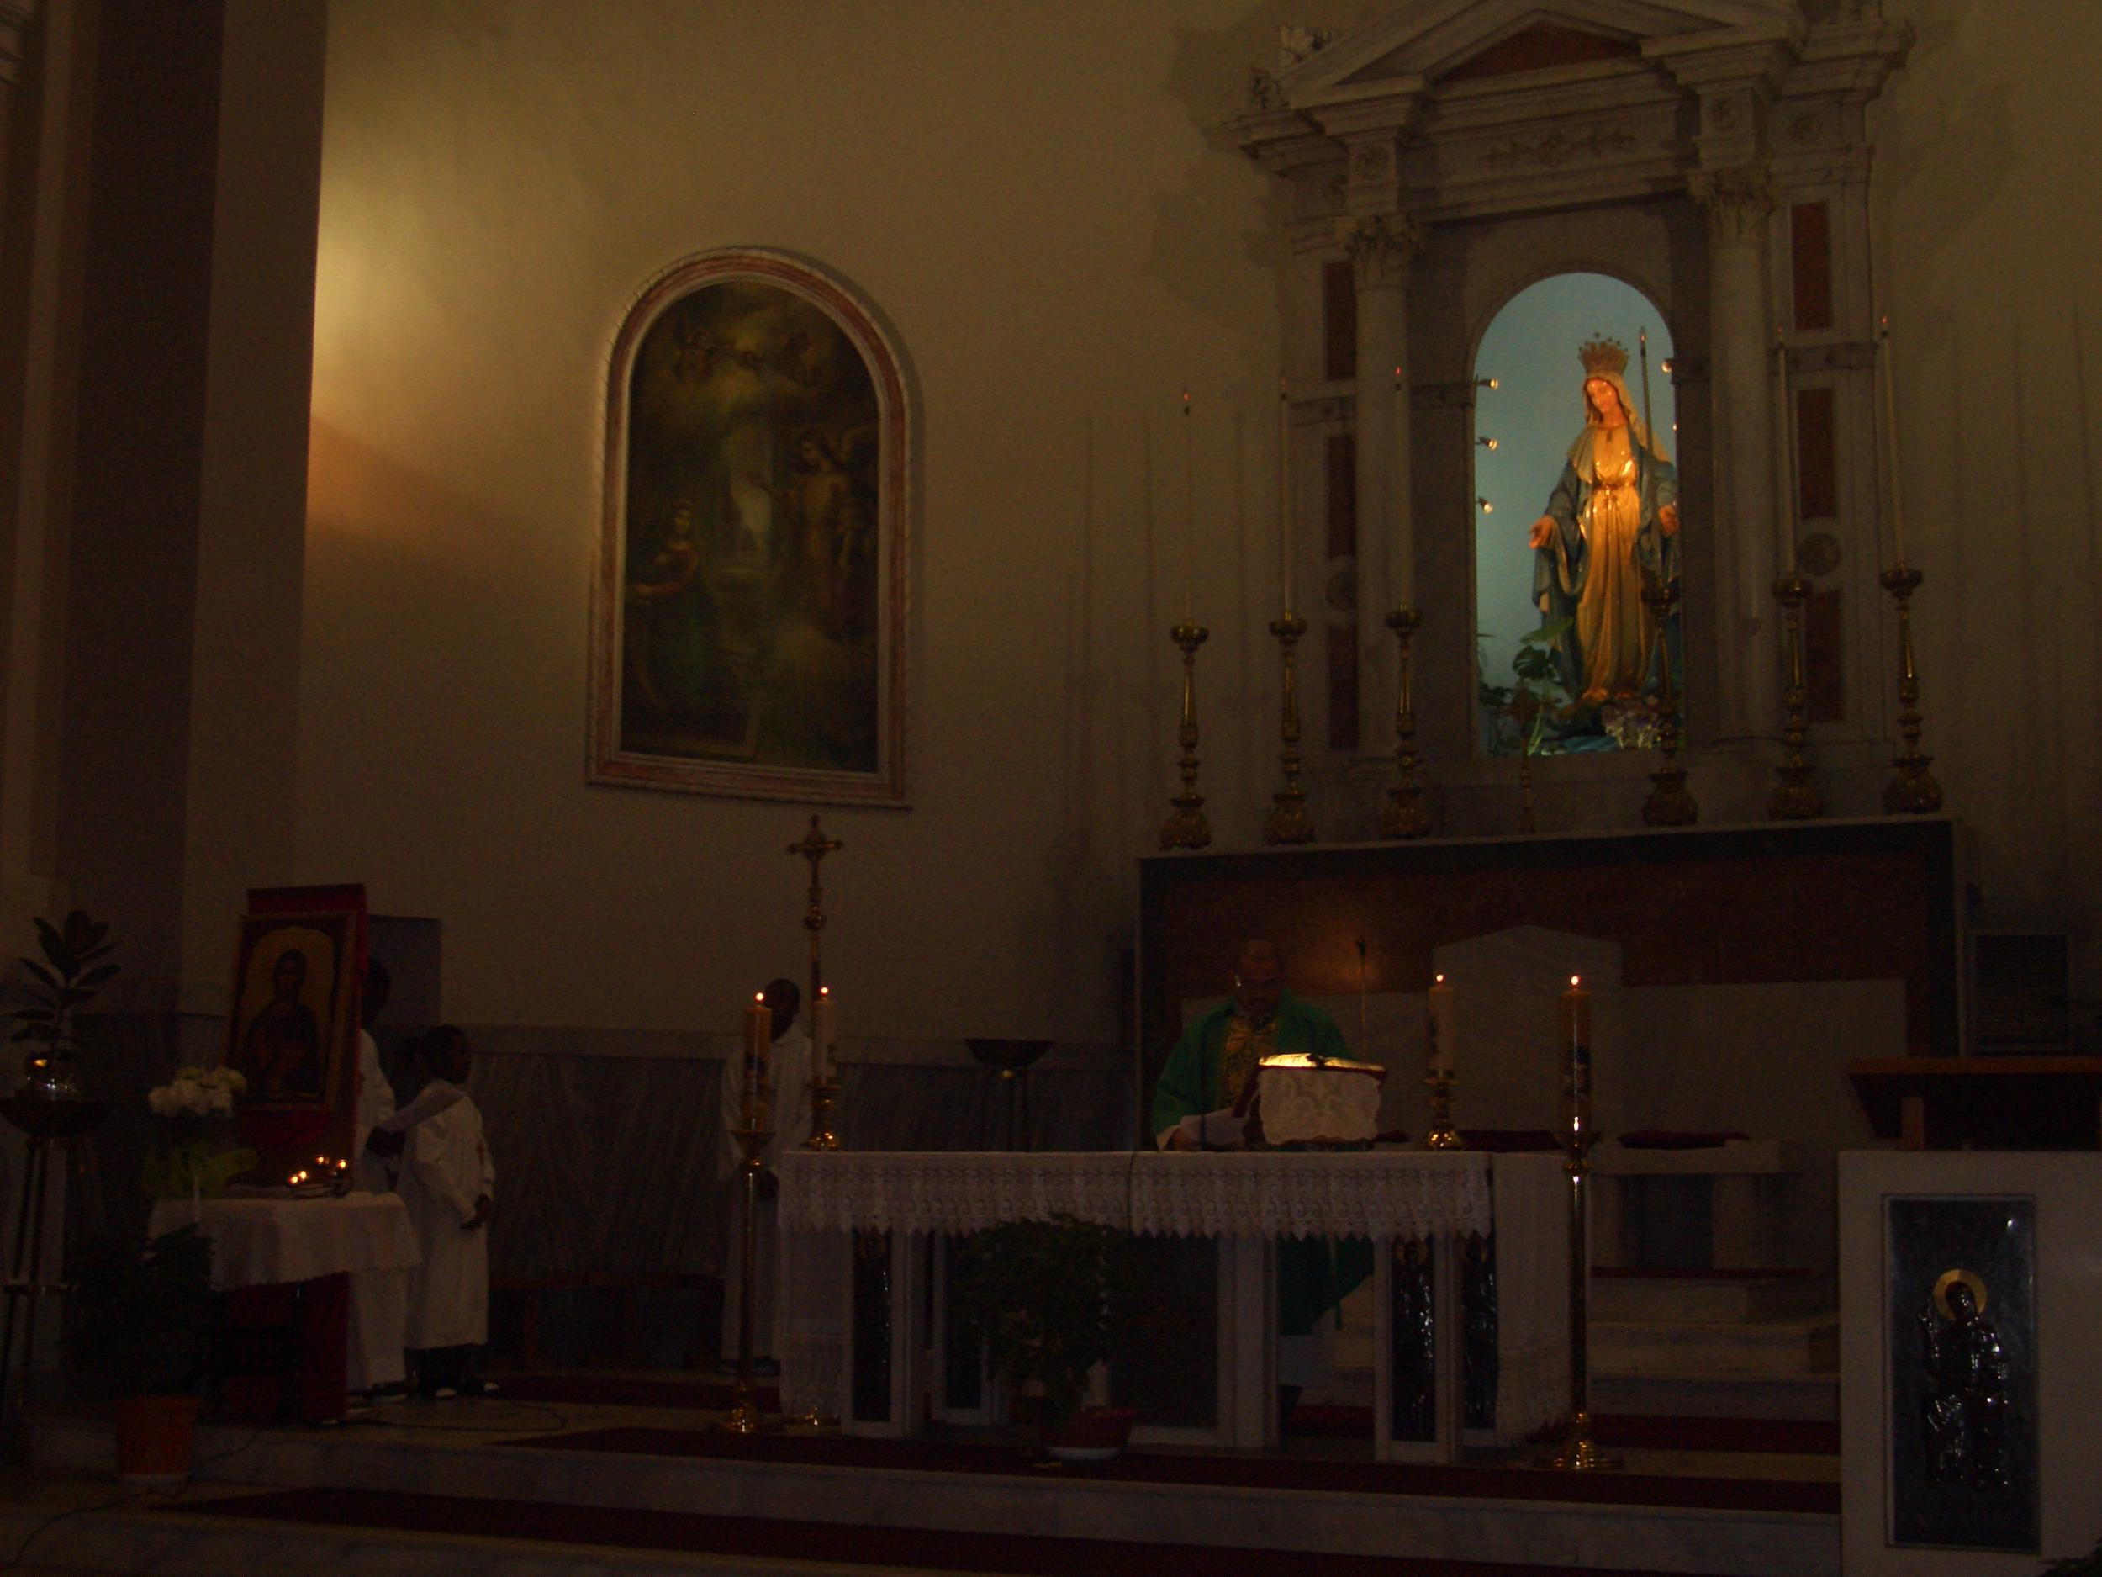
Η Καθολική εκκλησία στην Νότια Βαλκανική χερσόνησο.

Slide 2
Ιστορική αναδρομή
Επισκοπές στην Ελλάδα υπαγόμενες στη Ρώμη τον 8^{ο} αι.
13^{ος} αι. λατινική καθολική εκκλησία στην ελληνική χερσόνησο
Κωνσταντινούπολη πρωτεύουσα αυτοκρατορίας και οι έλληνες ακολούθησαν το Πατριαρχείο της.
Αυτοκράτορας Λέοντας Γ άρπαξε παπική κληρονομία Ανατολικού ιλλυρικού εξαφάνιση καθολικών κοινοτήτων.
4^{η} εκστρατεία μέλη λατινικής εκκλησίας ιταλοί έμποροι ξανά στη βυζαντινή αυτοκρατορία εμπορικοί λόγοι εγκατάστασης τους, έκτισαν καθολικές εκκλησίες έφεραν μαζί τους κλήρο.
Περίοδος Ενετοκρατίας με Μάρκος Σανούδο που στόχευε στο κτίσιμο θαλασσοκρατίας με έδρα τη Νάξο σημαντικά νησία Σύρος, Τήνος , Άνδρος.

Slide 3
Ιστορικά η καθολική εκκλησία στα νησιά.
Δημιουργία ανεξάρτητης πολιτείας στο Αιγαίο με ευλογία του Βενετού Δόγη και Λατίνου αυτοκράτορα.
Λατινική επισκοπή στα κυκλαδικά νησιά συγκεκριμένα στη Σύρο και στην Τήνο ισχυρή και σταθερή παρουσία .
Το 1385 οι Βενετοί εδραίωσαν καθολική παρουσία στο Ιόνιο από Κέρκυρα επεκτάθηκε Κεφαλονιά, Ζάκυνθο, Κύθηρα 1684 Λευκάδα.
Μεικτοί γάμοι ιταλών με ελληνίδες και τα παιδία γινόταν μέλη Λατινικής εκκλησίας.
Στην Κρήτη η παρουσία καθολικής εκκλησίας προκάλεσε δυσπιστία σε Ελληνές. Στήν Ρόδο καθολική παρουσία λόγω Ιωαννίτων Ιπποτών . Στη Χίο η κατοχή των Γενοβέζων οδήγησε σε σταθερό κλίμα και στην εμφάνιση Φραγκισκανών και Δομινικανών.

Slide 4
Περίοδος οθωμανικής αυτοκρατορίας ως τον Μεταξά
Με φόρους καθολικών στο Σουλτάνο εξασφαλίζονταν η συνύπαρξη τους.
Ιδιαίτερες σχέσεις Γάλλων με Έλληνες καθολικούς. Αποστολές Καπουκίνων, Ιουσιτών συγκεκριμένα στη Θεσσαλονίκη. Μετά τον Κρητικό πόλεμο ύψωση γαλλικής σημαίας στις εκκλησίες.
Αύξηση Καθολικών λόγω πειρατών όπως στη Μήλο και με Ναυάγιο 2 Γάλλων Ιουσιτών.
Δομηνικανοί στην Αθήνα.
Διχασμός ελλήνων καθολικών για τη συμμετοχή στον απελευθερωτικό αγώνα.
Ο Ιωάννης Καποδίστριας το 1827 συνειδητοποίησε ότι η επιτυχία της επανάστασης απαιτούσε την διπλωματική υποστήριξη Γαλλίας, Αγγλίας και Ρωσίας.
Τρίτο Πρωτόκολλο του Λονδίνου της 3/2/1830 απρόσκοπτη άσκηση λατρείας καθολικών, δικαιώματα, κατοχή ιδιοκτησίας.
Ιωάννης Μεταξάς νέα νομοθεσία για άδεια για μέρος λατρείας.

Slide 5
Χάρτης Δουκάτου Αρχιπελάγους

Slide 6
Διαδικασία αναγνώρισης των εκκλησιαστικών επαρχιών Νόμος 4301/2014
Αναγνωρισμένα δικαιώματα από το Γ ΄πρωτόκολλο Ανεξαρτησίας του Λονδίνου στην Αρχιεπίσκοπη Νάξου-Τήνου Επίσκοποπη Σύρου - Θήρας Επισκοπή Κρήτης, Επισκοπή Χίου και επέκταση προστστευτίκης ισχύς το 1864 με πρόσαρτηση της Κέρκυρας.
Θρησκευτικά νομικά πρόσωπα από το 2014 Αρχιεπισκοπή Αθηνών, Αρχιεπισκοπή Ρόδου, Αποστολικό Βικαριάτο Θεσσαλονίκης, Επισκοπή Κρήτης, Επισκοπή Χίου Αποστολική Εξαρχία των Ελληνόρυθμων Καθολικών, Εξαρχία των Αρμενόρυθμων καθολικών. https://www.taxheaven.gr/laws/law/index/law/640 http://justar-lawblog.blogspot.com/2014/10/43012014.html

Slide 7
Ισχύς του νόμου 4301/2014 συμπέρασμα.
Ουσιαστικά το 2014 αποκτούν πλήρη νομική υπόσταση ως θρησκευτικά νομικά πρόσωπα ιδιωτικού δικαίου όλες οι θρησκευτικές κοινότητες (Επισκοπές, Ενορίες, Μονές) της Καθολικής Εκκλησίας Ελλάδος, ενώ μέχρι τότε υπήρχε απλά μια προστασία σε επίπεδο διεθνών συνθηκών σε όσες ρωμαιοκαθολικές επισκοπές είχαν συσταθεί πριν το 1830.

Slide 8
Η καθολική εκκλησία στην Ελλάδα σήμερα Χαρτογράφηση.
Δέκα καθολικές επισκοπές με έξι εν ενεργεία καθολικούς ιεράρχες. Ο Αρχιεπίσκοπος Κερκύρας που είναι και αποστολικός Τοποτηρητής του Βικαριάτου Θεσσαλονίκης (βόρεια Ελλάδα).
Ο Αρχιεπίσκοπος Νάξου-Τήνου και αποστολικός Τοποτηρητής της Επισκοπής Χίου (κεντρικό και βόρειο Αιγαίο)
Ο Αρχιεπίσκοπος των Αθηναίων Καθολικών και αποστολικός Τοποτηρητής της Αρχιεπισκοπής Ρόδου (Δωδεκάνησα).
Ο Επίσκοπος Σύρου - Θήρας και αποστολικός Τοποτηρητής της Επισκοπής Κρήτης (νότιο Αιγαίο).
Ο Έξαρχος Ελληνορρύθμων καθολικών(Οι ελληνόρυθμοι καθολικοί τοποθετούνται στην Αθήνα και στα Γιαννιτσά, ακολουθούν το βυζαντινό τυπικό υπάγονται στην καθολική εκκλησία).
Ο Έξαρχος Αρμενoρρύθμων καθολικών
Περιλαμβάνει: Μακεδονία, Θράκη, Θεσσαλία, τα νησιά των Β. Σποράδων (πλην της Σκύρου), Θάσο, Σαμοθράκη τα νησιά του ιουνίου και την Ήπειρο. Περιλαμβάνει τη Νάξο, Πάρο, Αντίπαρο, Κουφονήσια,Τήνο, Μύκονο, Άνδρο, Δήλο τα νησιά βορείου και κεντρικού Αιγαίου
Περιλαμβάνει τις περιοχές της Στερεάς Ελλάδας με την Εύβοια και την Σκύρο, την Πελοπόννησο, τα νησιά του Αργοσαρωνικού, τα Κύθηρα και τα Αντικύθηρα και τα δωδεκάνησα.
Περιλαμβάνει τα νησιά των Κυκλάδων: Σύρο, Γυάρο, Κέα, Κύθνο, Σέριφο, Σίφνο, Μήλο, Κίμωλο Θήρα, Θηρασιά, Ιο, Ανάφη, Φολέγανδρο και Σίκινο και Κρήτη.

Slide 9
Ναός Σαν Τζώρτζη Καθολική Μητρόπολη.

Slide 10
Καθολικός Καθεδρικός Ναός του Αγίου Διονυσίου του Αρεοπαγίτη.

Slide 11
Μοναχικά τάγματα στην Ελλάδα.
Ανδρικά μοναχικά τάγματα
Ιερομοναχικά τάγματα:
Ιησουίτες τοποθετούνται στη Μονή της Αθήνας, Μονή Σύρου, Μονή Τήνου. http://jesuits.gr/
Καπουκίνοι με Μονή στα Χανιά και Σύρο,Κέρκυρα,Αθήνα
Λαζαριστές στη Θεσσαλονίκη Ιερά Μονή Λαζαριστών του Άγιου Βικέντιου Παύλου.
Φραγκισκανοί Κέρκυρα Ιερά Μονή Μελιταίων Φραγκισκανών Αδελφών Ρόδος Μόνη Αγίου Φραγκίσκου Μονή Παναγίας Νίκης.
Δομινικανών στην Αθήνα Ιερά Μονή Δομινικανών.
Αδελφοί Μαριανοί Αδελφοί Χριστιανικών Σχολών σε Πειραιά, Θεσσαλονίκη και Σύρο. https://episkopisyrou.gr/tagma-ton-adelfon-ton-christianikon-scholon-delasal/
Γυναικεία μοναχικά τάγματα:
Αδελφές του Ελέους στην Αθήνα, Θεσσαλονίκη και Σύρο https://episkopisyrou.gr/i-adelfes-tou-eleous-tou-ag-vikentiou-nte-pol/
Αδελφές του Αγίου Ιωσήφ της εμφανίσεως,στην Αθήνα μεγάλο καθολικό τάγμα, για εκπαίδευση κοριτσίων
Ουρσουλίνες στην Τήνο και Αθήνα. http://www.catholic.gr/ursulines1.htm
Φραγκισκανίδες, στην Κέρκυρα. Είναι υπεύθυνες για το Καθολικό Γηροκομείο. http://www.cen.gr/index.php/2015-02-04-20-21-49/archdiocese-of-corfu/577-2013-01-18-12-53-25
Αδελφές του Αγίου Ιωσήφ της Λυών, στην Κέρκυρα. http://www.cen.gr/index.php/2015-02-04-20-21-49/archdiocese-of-corfu/218-2011-06-30-12-08-35
Μικρές Αδελφές του Ιησού σε Αθήνα, Γιαννιτσά και Τήνο.
Ιεραπόστολοι της Αγάπης, στην Αθήνα.
Φοκολαρίνες, στην Αθήνα.
Αδελφές της Παμμακαρίστου, στην Αθήνα.
Αδελφές του Τιμίου Σταυρού, στην Αθήνα.
Αδελφές του Καρμήλου, στην Αθήνα.
Δομηνικανίδες, στη Σαντορίνη.

Slide 12
Φραγκισκανοί Καπουκίνοι Σύρου.

Slide 13
Τάγμα Ιησουϊτών Σύρος.

Slide 14
Αδελφοί Μαριανοί Αθήνα.

Slide 15
Ουρσουλίνες Τήνος

Slide 16
Ουρσουλίνες Τήνος

Slide 17
Αδελφές του Ελέους Αθήνα.

Slide 18
Αδελφές Παμακαρίστου.

Slide 19
Επίσημη έκφραση και νοηματοδότηση της καθολικής εκκλησίας στην Ελλάδα.
Θρησκευτική και όχι εθνική μειονότητα ανάγκη διευκρίνησης, για διασφάλιση ελληνικότητας και επαλήθευση μέσω της ομοιότητας του εθιμοτυπικού στα νησιά ανάμεσα σε καθολικούς και ορθόδοξους.
Προβολή αλλοδαπών καθολικών τόσο μόνιμων κατοίκων όσο και προσωρινών επισκεπτών Πολωνοί,Φιλιπινέζοι , Αλβανοί, Ουκρανοί .
Αναφορά σε συμβολή ελλήνων καθολικών στην Λογοτεχνία και στην εκπαίδευση.
Επισήμανση της καθολικής εκκλησίας στα νησιά στις Κυκλάδες αλλά και στο ιόνιο.
Έλλειψη ιερών και χώρων λατρείας.
Αύξηση Καθολικών με την είσοδο της Ελλάδας στην Ευρωπαϊκή Ένωση από 50.000 μέχρι το 1990 έφτασαν τους 250.000 σήμερα. http://www.cathecclesia.gr/
Λόγοι:
Η κατάρρευση κουμμουνισμού.
Η είσοδος στην Ευρωπαϊκή Ένωση.
Οι αναταραχές στη Μέση Ανατολή.
Τόσο λατινική όσο και ανατολική προέλευση τυπικού, λατινικό τυπικό στα νησιά και στην Αθήνα.

Slide 20
Η Καθολική εκκλησία σε ειδησεογραφική διάσταση και άτυπη δράση.
Ε.Κ.Ν.Ε οργάνωση Ένωση Καθολικής Νεολαίας Ελλάδοςhttp://catholicyouth.gr/
Παρουσίαση της οργάνωσης με διαπλεκόμενους σκοπούς τόσο θρησκευτικούς όσο και κοινωνικούς, πολιτιστικούς, συμπόρευση ανθρωπιστικών αρχών με χριστιανική πίστη. Έμφαση στη συμμέτοχη της νεολαίας στην κοινωνική, θρησκευτική, πολιτιστική ζωή της χώρας αλλά και στη συμμετοχή στα πανευρωπαϊκά προγράμματα. Προβολή της αξίας της οργάνωσης.
Ενημέρωση Καθολικών επίσημη και άτυπη,όχι μόνο στις ειδήσεις που αφορούν την Ελλάδα, αλλά και σύνδεση της καθολικής εκκλησίας της Ελλάδας με την καθολική εκκλησία σε παγκόσμιο επίπεδο. www.cen.gr https://gcna.gr/
Φιλανθρωπικό έργο με πρωτοβουλίες σε ενοριακό και τοπικό επίπεδο. Αναφορά στην εμπιστοσύνη που έχει γεννηθεί στους πιστούς αλλά και σε άλλους ανθρώπους μέσω της βοήθειας που προσφέρεται. https://caritas.gr/to-orama-apostoli-mas/

Slide 21
Τέλος

